Slide 1
Angular

Slide 2


Classe de Serviço
Uma classe de serviços guarda as regras de negocios de um modulo do angular e uma forma de organizar o codigo.
Um serviço e utilizado por um componente
Para criarmos um novo modo de serviços vamos executar o commando:
Ng g service categorias/services/categorias

Slide 3
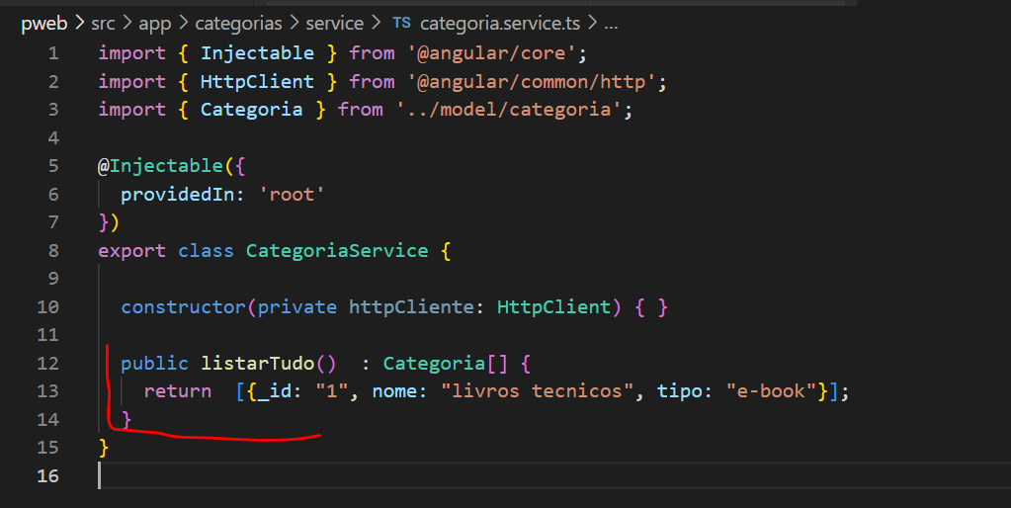
Classe de Serviço

Slide 4
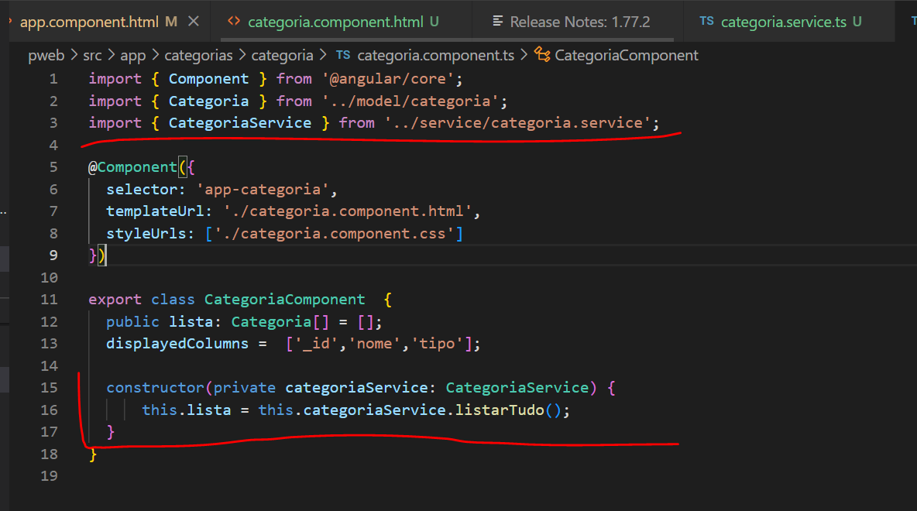
Classe de Serviço
Para chamar uma instancia da classe de serviço, fazemos a seguinte alteração:

Slide 5
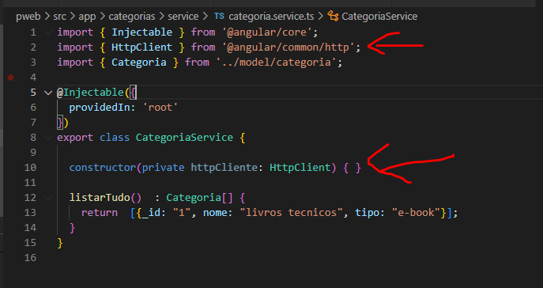
Adicionando o HTTPClient para integração AJAX

Slide 6
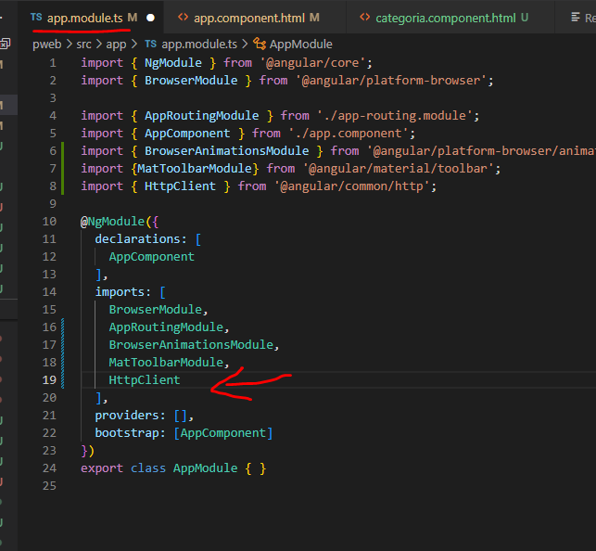
Adicionando o HTTPClient para integração AJAX

Slide 7
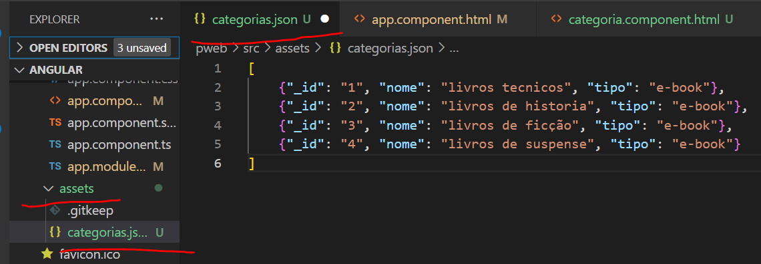
Http get e RXJS
Para simularmos a resposta de uma API REST vamos criar um arquivo JSON com os dados mockados.

Slide 8
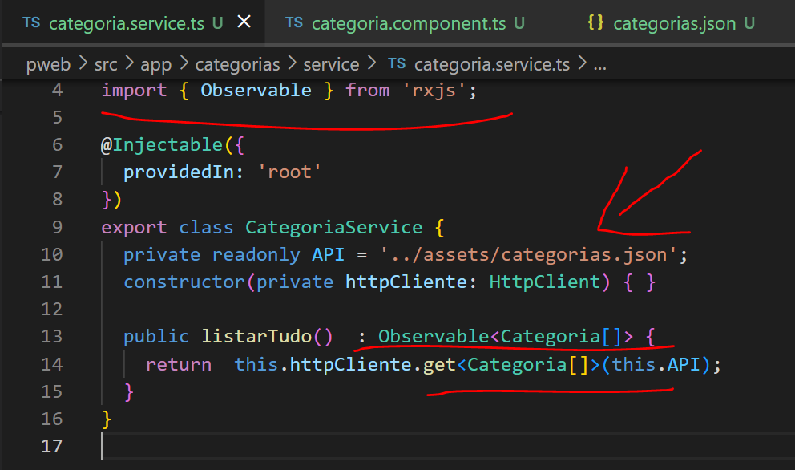
Http get e RXJS
Modificando o services
para executar um
metodo GET

Slide 9
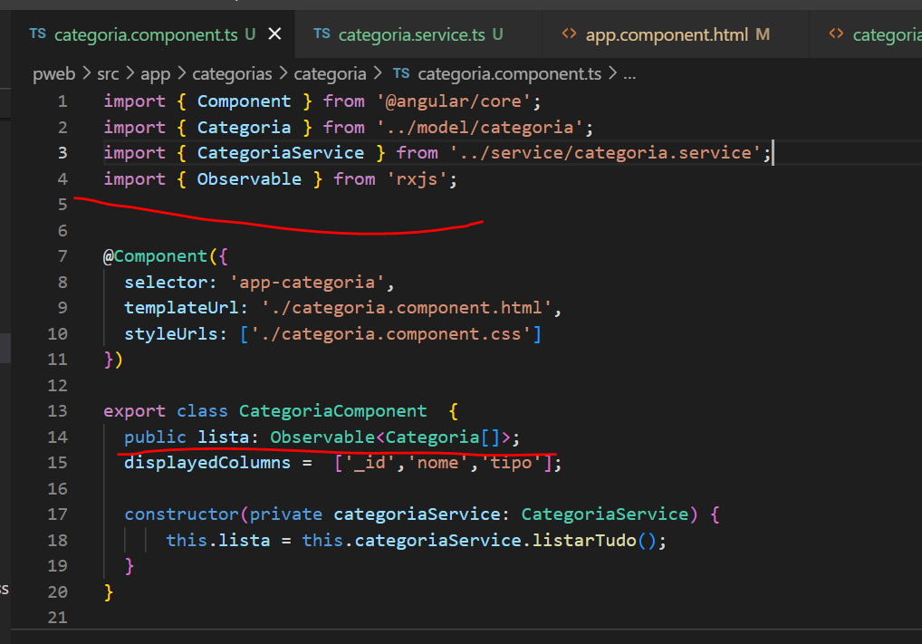
Http get e RXJS
Modificando o
Component para receber um observable tipado de Categorias

Slide 10
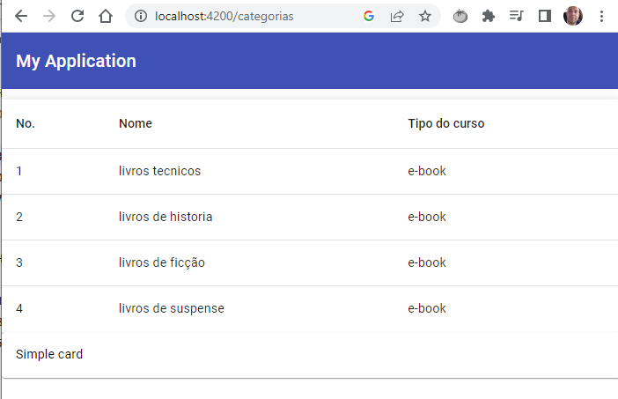
Http get e RXJS

Slide 11
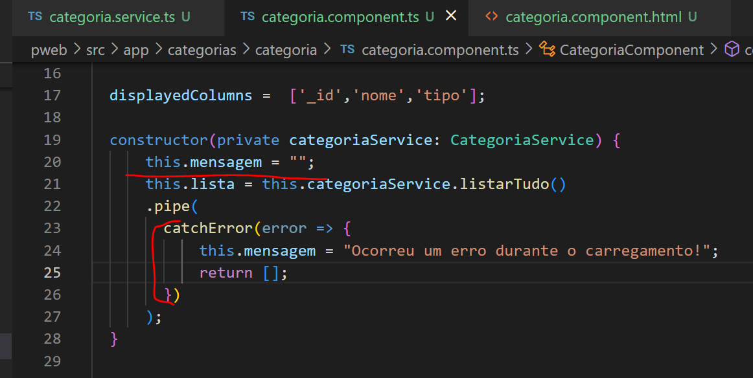
Tratamento de erros
Quando houver uma interrupção nos metodos das classes de serviço Podemos tartar os erros enviando uma mensagem amigavel ao cliente.

